Slide 1

Tecnologias para Desenvolvimento de Aplicações
Aula 08/jun
Prof. Eunelson Júnior

Slide 2
3º Trabalho Prático
Modificação do Software Cadastro de Alunos com inclusão de novo dado

Slide 3
3º TP – Modificação do Software Cadastro de Alunos
Obter o código-fonte do software Cadastro de Alunos disponibilizado na aula 18/05
Problema:
Atualmente o cadastro de aluno é feito dentro de um Curso. Deseja-se modificar o cadastro para ser feito dentro de uma das disciplinas do Curso. Cada disciplina pertence a um só curso. No momento do cadastro deverá ser selecionado o Curso e na sequência selecionar uma das Disciplinas deste curso (no modelo da seleção de Estado e Cidade).
Trabalho:
Realizar as modificações necessárias neste software de forma a possibilitar o cadastro de
alunos por disciplina no banco de dados.
Trabalho em dupla, sem tolerância para códigos compartilhado entre duplas
Limite para submissão: 07/06/2022
Entregar via AVA em formato ZIP com código-fonte e script SQL.

Slide 4
3º TP – Modificação do Software Cadastro de Alunos
Atividades previstas:
Criar tabela Disciplina no banco de dados com id, nome e referência para Curso
Modificar a relação de Aluno-Curso para Aluno-Disciplina
Criar registros nas tabelas do banco de dados para executar os testes
Criar classe de modelo, de acesso ao dado e de controle para Disciplina
Modificar as classes de Aluno
Incluir campo Disciplina com componente de lista suspensa (combobox) logo abaixo de Curso
Programar para popular o campo Disciplina apenas após selecionar Curso, trazendo apenas as disciplinas vinculadas
Modificar rotinas de recuperação, inclusão, edição e remoção de registros

Slide 5
4ª APS
Pesquisa sobre desenvolvimento de aplicações para Web usando Java

Slide 6
4ª APS - Pesquisa – Java Web
Pesquisa sobre desenvolvimento de aplicações para Web usando Java
Questões no anexo, abordando os temas:
JSF
JPA
EJB
JAR
WAR
JSP
Maven
Hibernate
Tomcat
Primefaces
Entregar via AVA até 11/06 (individual)
Formato: PDF (formatado nas normas)

Slide 7
Servlets
Criando páginas dinâmicas com Java

Slide 8
Servlets
Quando a Web surgiu, seu objetivo era a troca de conteúdos através, principalmente, de páginas HTML estáticas.
Logo se viu que a Web tinha um enorme potencial de comunicação e interação. Era preciso servir páginas HTML geradas dinamicamente baseadas nas requisições dos usuários.
Uma das primeiras ideias para esses "geradores dinâmicos" de páginas HTML foi fazer o servidor Web invocar um outro programa externo em cada requisição para gerar o HTML de resposta. Era o famoso CGI que permitia escrever pequenos programas para apresentar páginas dinâmicas usando, por exemplo, Perl, PHP, ASP e até C ou C++.
Na plataforma Java, a primeira e principal tecnologia capaz de gerar páginas dinâmicas são as Servlets, que surgiram no ano de 1997.

Slide 9
Servlets
O uso de Servlets é a primeira forma de criar páginas dinâmicas com Java. Usaremos a própria linguagem Java para isso, criando uma classe que terá capacidade de gerar conteúdo HTML.
Cada servlet é um objeto Java que recebe tais requisições (request) e produz algo (response), como uma página HTML dinamicamente gerada.

Slide 10
Servlets
A interface Servlet é a que define exatamente como uma servlet funciona,. Ela possibilita o uso de qualquer protocolo baseado em requisições e respostas
A classe HttpServlet é a implementação específica para o protocolo HTTP. Devemos estende-la e sobrescrever o método service. Esse método será o responsável por atender requisições e gerar as respostas adequadas.

Slide 11
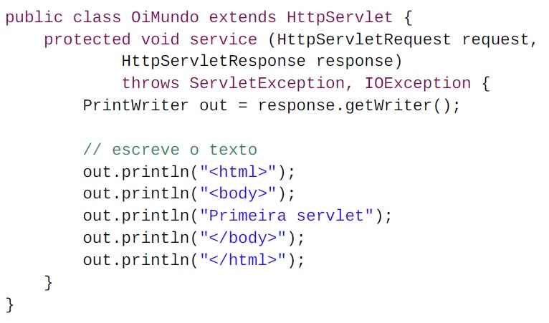
Servlets
Exemplo:

Slide 12
Servlets
Mapeando um Servlet no web.xml
<servlet>
<servlet-name>primeiraServlet</servlet-name>
<servlet-class>servlet.Teste</servlet-class>
</servlet>
...
<servlet-mapping>
<servlet-name>primeiraServlet</servlet-name>
<url-pattern>/teste</url-pattern>
</servlet-mapping>

Slide 13
JavaServer Pages
Misturando Java com HTML para adicionar comportamentos dinâmicos

Slide 14
Java Web - JSP
Fechando o parênteses do HTML e voltando ao projeto Web iniciado na última aula...
O JSP é uma forma de programação que mistura HTML com Java, similar ao que é feito em ASP e PHP.

Slide 15
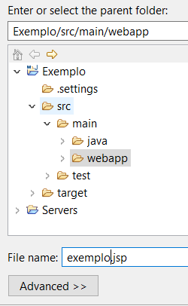
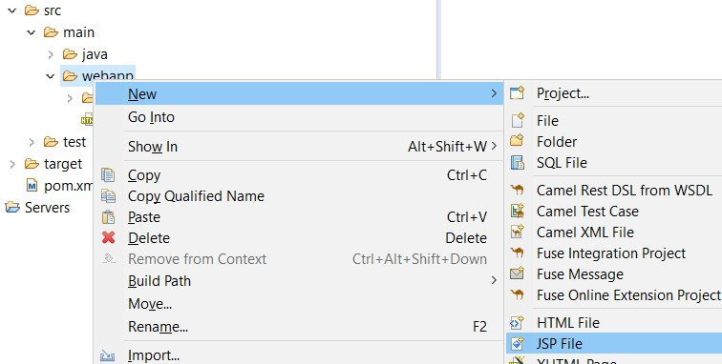
Java Web - JSP
Em webapp, vamos criar um arquivo chamado: exemplo.jsp

Slide 16
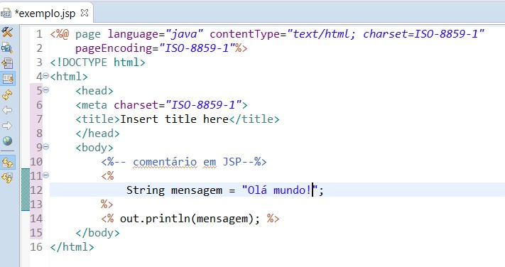
Java Web - JSP
Adicionamos o código abaixo para testar:

Slide 17
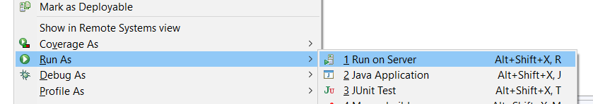
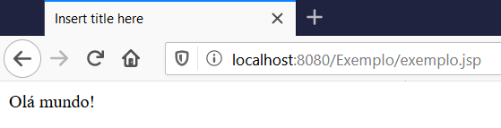
Java Web - JSP
Para executar, clique com o botão direito sobre o projeto e vai em “Run As” e “Run on Server”
Resultado:

Slide 18
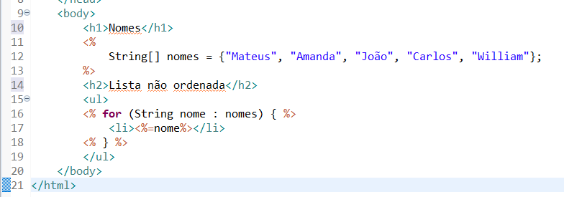
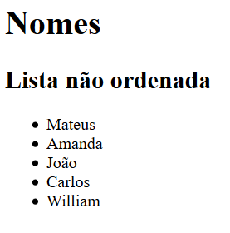
Java Web - JSP
Usando laços de repetição para criar uma listagem:
Resultado:

Slide 19

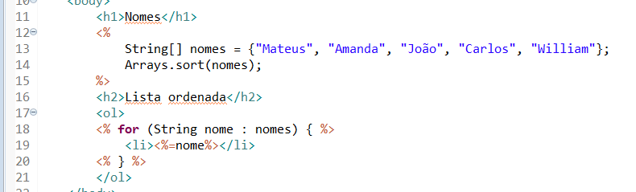
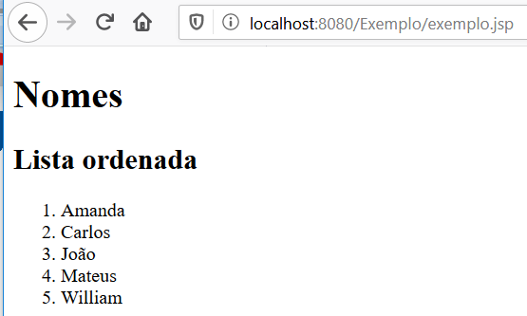
Java Web - JSP
Importando classes:

Slide 20
HTML, CSS e JavaScript
Desenvolvimento Web – Front-End

Slide 21
Java Web
Para desenvolvimento de aplicações Web é necessário o conhecimento prévio de:
HTML
CSS
JavaScript
Por isso, abrimos aqui um parênteses para tratar superficialmente destes temas.

Slide 22
HTML
A única linguagem que o navegador consegue interpretar para a exibição de conteúdo é o HTML.
Quando utilizamos outra linguagem para desenvolver as páginas, o navegador realizar uma requisição e recebe como corpo da resposta o conteúdo em HTML.

Slide 23
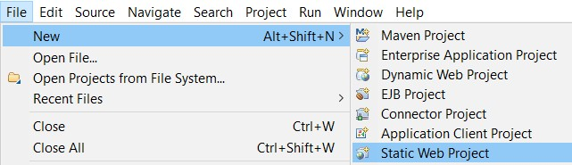
HTML
Para iniciar, vamos criar um arquivo index.html e editá-lo em um editor de texto qualquer ou em uma IDE, como Eclipse por exemplo.
Novo projeto > Static Web Project

Slide 24
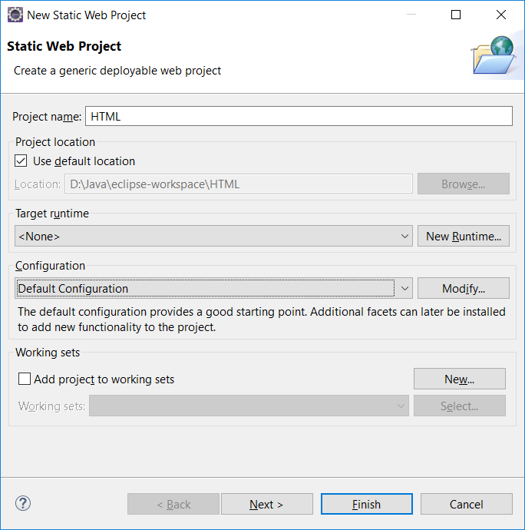
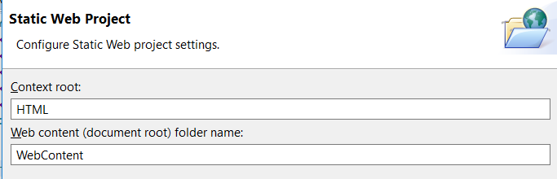
HTML

Slide 25
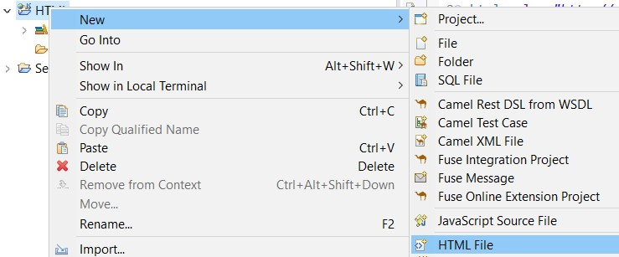
HTML
Criar um arquivo index.html

Slide 26
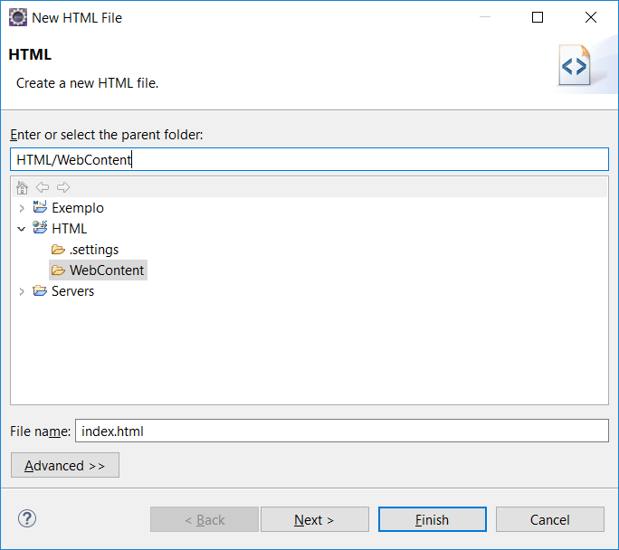
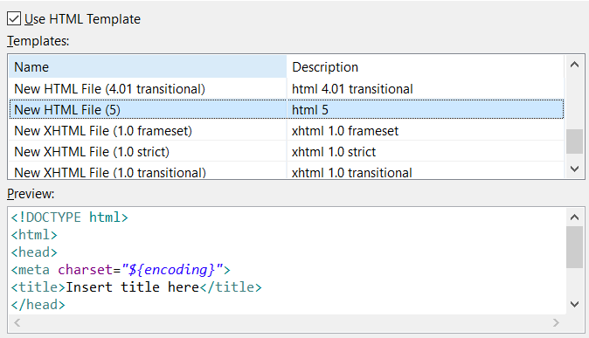
HTML

Slide 27
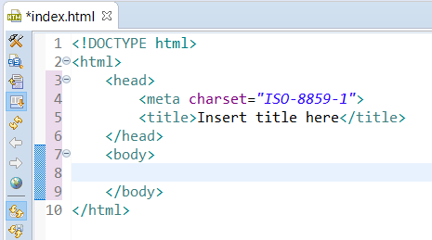
HTML

Slide 28
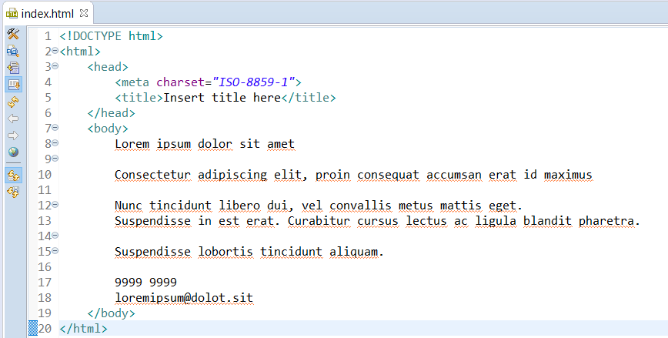
HTML
Inserindo um texto na página:

Slide 29
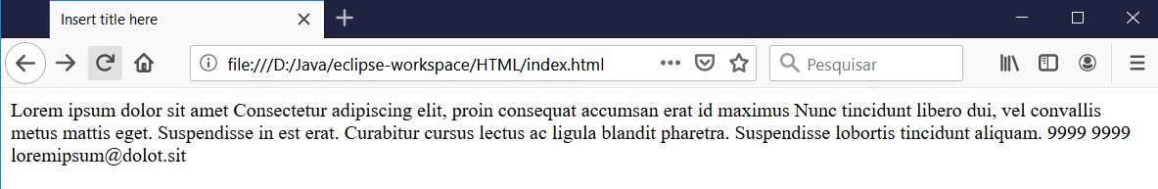
HTML
Para testar, abra a página criada diretamente no navegador.
Por que não ficou correto?
Precisamos usar as tags HTML

Slide 30
Estrutura do HTML
Tag <html>
Na estrutura do nosso documento, antes de tudo, inserimos uma tag <html> . Dentro dessa tag, é necessário declarar outras duas tags: <head> e <body> . Essas duas tags são "irmãs", pois estão no mesmo nível hierárquico em relação à sua tag "pai", que é <html> .
<html>
<head>
</head>
<body>
</body>
</html>

Slide 31
Estrutura do HTML
Tag <head>
A tag <head> contém informações sobre nosso documento que são de interesse somente do navegador, e não dos visitantes do nosso site. São informações que não serão exibidas na área do documento no navegador.
A especificação obriga a presença da tag de conteúdo <title> dentro do nosso <head> , permitindo especificar o título do nosso documento, que normalmente será exibido na barra de título da janela do navegador ou na aba do documento.
Outra configuração muito utilizada, principalmente em documentos cujo conteúdo é escrito em um idioma como o português, que tem caracteres como acentos e cedilha, é a configuração da codificação de caracteres, chamado de encoding ou charset.

Slide 32
Estrutura do HTML
Tag <body>
A tag <body> contém o corpo do nosso documento, que é exibido pelo navegador em sua janela. É necessário que o <body> tenha ao menos um elemento "filho", ou seja, uma ou mais tags HTML dentro
<html>
<head>
<meta charset="utf-8">
<title>Título na barra do navegador</title>
</head>
<body>
<h1>Título no conteúdo</h1>
</body>
</html>

Slide 33
Tags HTML
Tags mais comuns do HTML:
h1 - h6: define cabeçalhos, do h1 ao h6, onde menor o número, maior a importância do cabeçalho;
a: cria um link para outra página, ou para algum ponto da mesma página;
p: define que o texto dentro dela estará em um parágrafo;
br: quebra-linha;
ul, ol: cria uma lista de elementos;
li: cria um novo item numa lista de elementos;
input: coloca um controle de formulário na tela (caixa de texto, botão, radio button etc.)
img: inclui uma imagem na página;
table: define uma tabela;
tr: colocada dentro de um table para definir uma linha da tabela;
td , th: colocada dentro de um tr para definir uma célula;
div: cria um bloco de conteúdo para facilitar a organização e formatação.

Slide 34
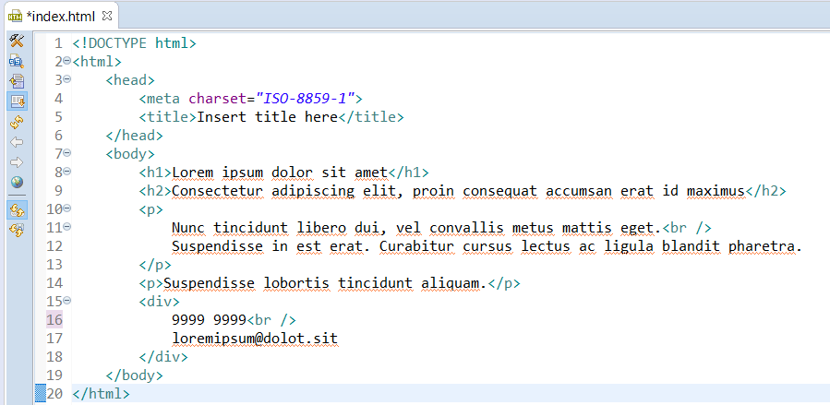
Estruturando o código HTML

Slide 35
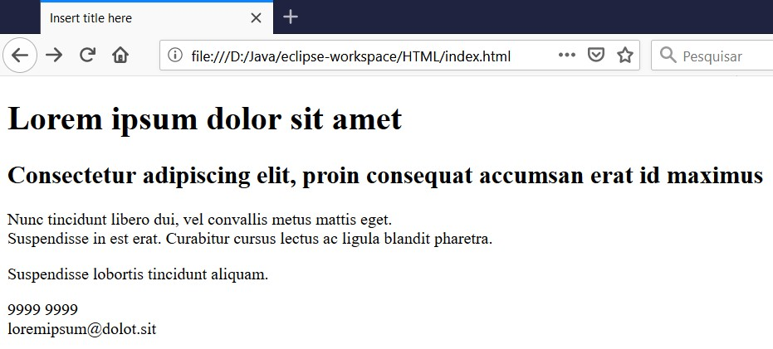
Estruturando o código HTML

Slide 36
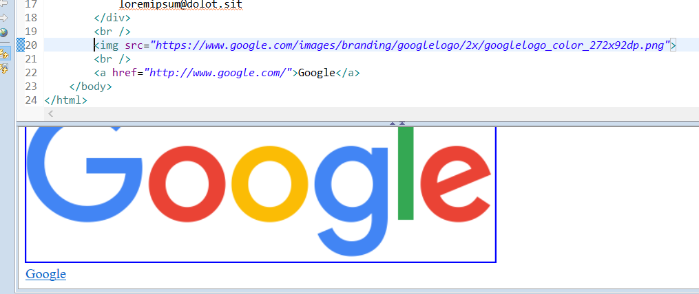
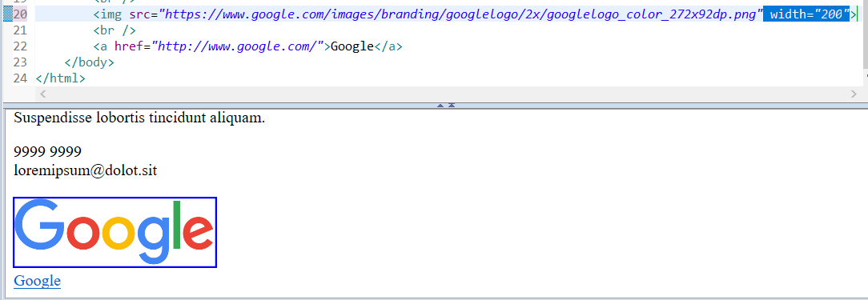
Exemplos de código HTML

Slide 37
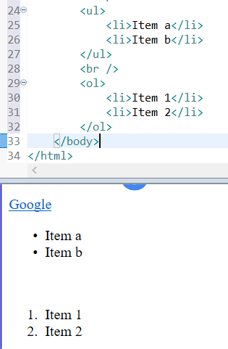
Exemplos de código HTML
🞄 UL: Lista não ordenada
🞄 OL: Lista ordenada
🞄 LI: Item da lista

Slide 38
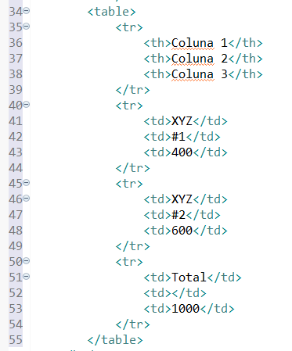
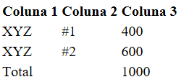
Exemplos de código HTML
🞄 TR: Linha
🞄 TD: Célula de coluna
🞄 TH: Célula de título

Slide 39
Exemplos de código HTML
🞄 TR: Linha
🞄 TD: Célula de coluna
🞄 TH: Célula de título

Slide 40
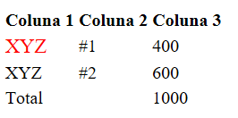
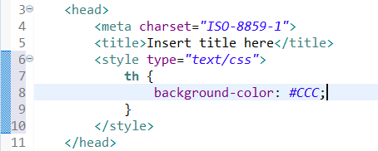
Exemplos de código HTML
🞄 Estilo CSS em linha
🞄 Estilo em bloco
🞄 Por elemento (nome da tag, ex: th)
🞄 Por ID (#nome_id)
🞄 Por classe (.nome_classe)

Slide 41

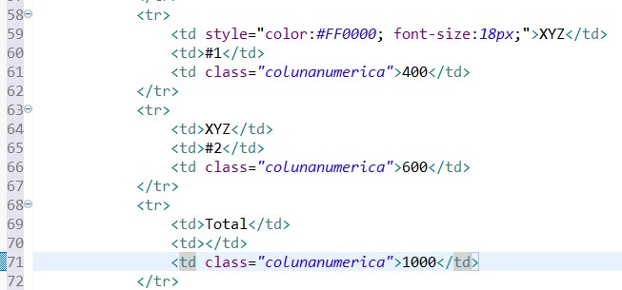
Exemplos de código HTML
🞄 Adicionando ID (nome único) em um elemento:
🞄 Adicionando classe em um elemento:

Slide 42
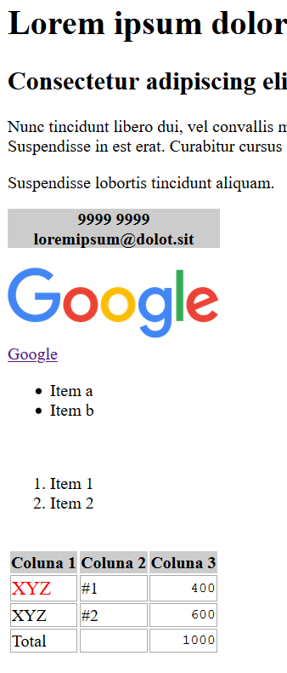
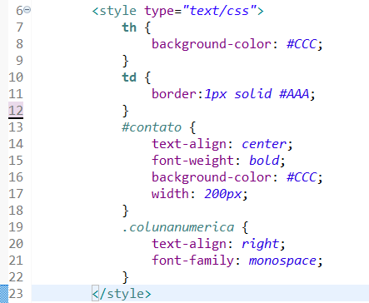
Exemplos de código HTML
🞄 Criando estilos CSS:

Slide 43
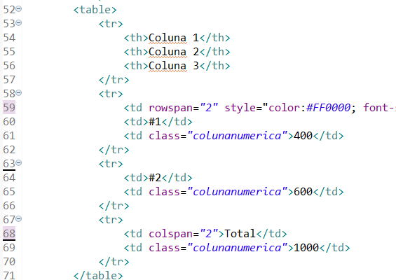
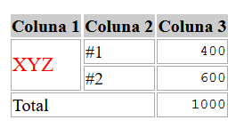
Exemplos de código HTML
Ajustando tabela:
rowspan: quantidade de linhas que uma célula ocupa
colspan: quantidade de colunas que uma célula ocupa

Slide 44

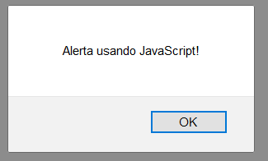
JavaScript em HTML
Pode ser feito declarado do código (body), no cabeçalho (head) ou em arquivo externo.
Exemplo de código dentro de <head>:
Tag script:
Executando:

Slide 45
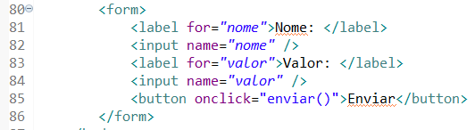
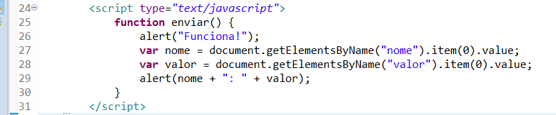
JavaScript em HTML
Criando formulário simples em HTML:
Capturando dados com JavaScript:

Slide 46

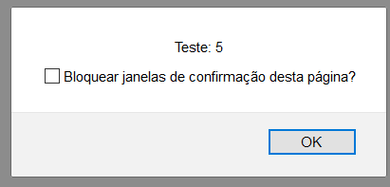
JavaScript em HTML
Testando formulário:
Ao clicar em Enviar:

Slide 47
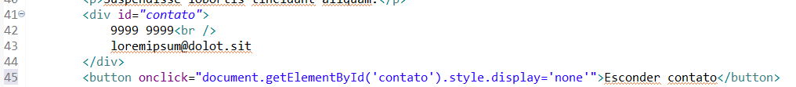
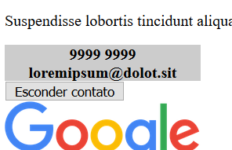
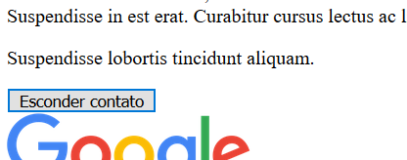
JavaScript em HTML
Alterando HTML:
Ao clicar:

Slide 48
HTML, CSS e JavaScript
Para se aprofundar, segue sugestões:
Tutorial completo sobre HTML da Mozilla Developer Network, que possui referências das tags e exemplos de uso:
https://developer.mozilla.org/pt-BR/docs/Web/HTML
Tutorial de HTML da W3schools.com:
http://www.w3schools.com/html/
Apostila do Curso WD-43 - Desenvolvimento Web com HTML, CSS e JavaScript :
https://www.caelum.com.br/apostila-html-css-javascript/

Slide 49
Preparando Ambiente
Instalação dos softwares e pacotes necessários para criação de um projeto Web básico

Slide 50
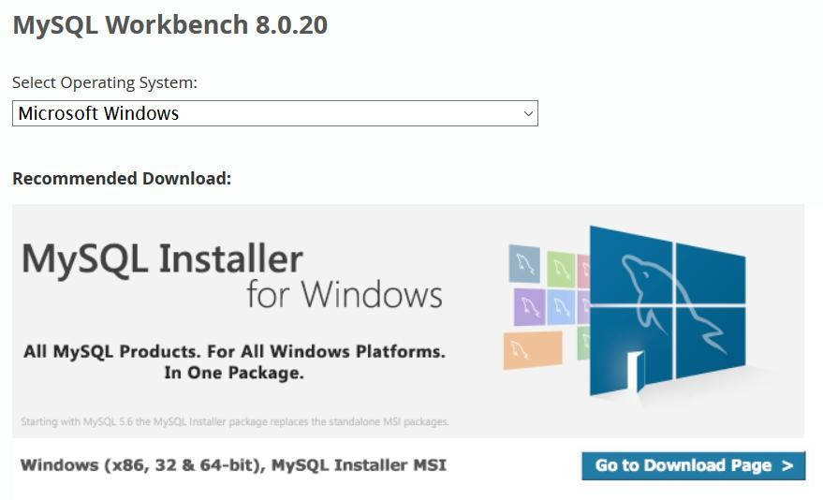
Preparando Ambiente Web
Baixar e instalar MySQL Workbench
https://dev.mysql.com/downloads/workbench/

Slide 51
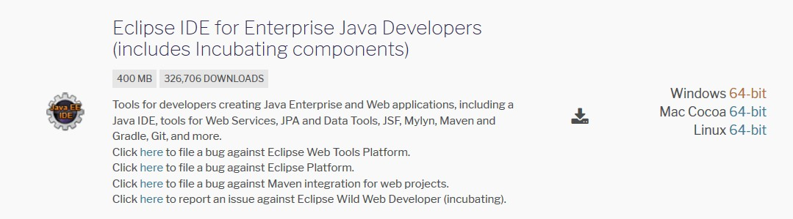
Preparando Ambiente Web
Baixar Eclipe IDE for Enterprise Java Developers (JEE)
https://www.eclipse.org/downloads/packages/

Slide 52
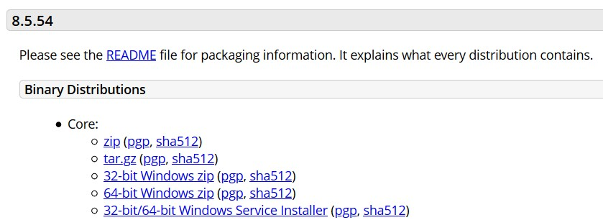
Preparando Ambiente Web
Baixar Apache Tomcat 8 (zip)
https://tomcat.apache.org/download-80.cgi

Slide 53
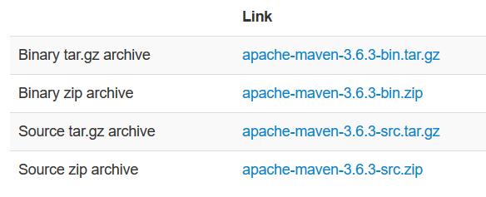
Preparando Ambiente Web
Baixar Apache Maven 3.6
https://maven.apache.org/download.cgi

Slide 54
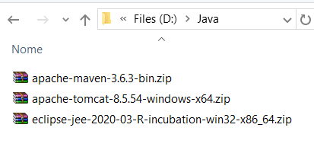
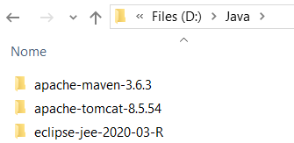
Preparando Ambiente Web
Crie um diretório e descompacte os softwares.

Slide 55

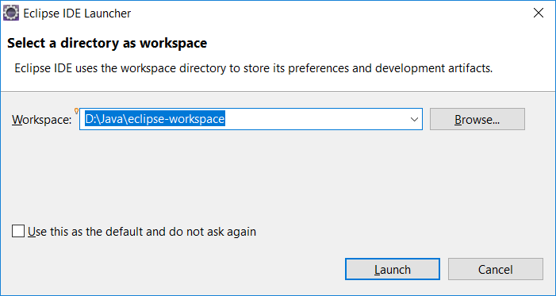
Preparando Ambiente Web
Execute o Eclipse (eclipse.exe)
Configure um diretório de trabalho

Slide 56
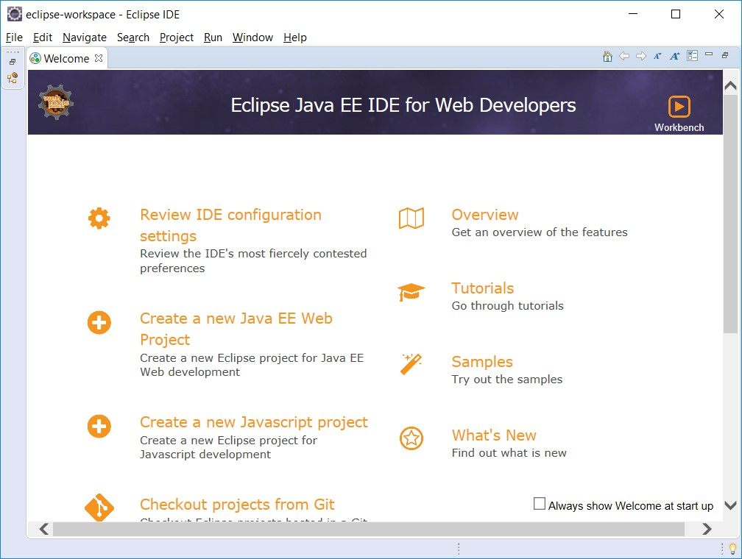
Preparando Ambiente Web

Slide 57
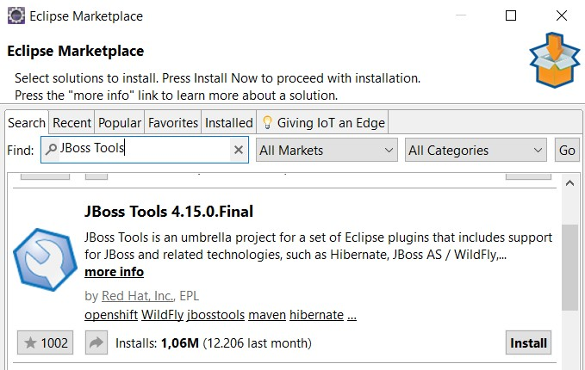
Preparando Ambiente Web
Instalar plugin Hibernate:
Eclipse -> Help -> Eclipse Marketplace: Search JBoss Tools

Slide 58
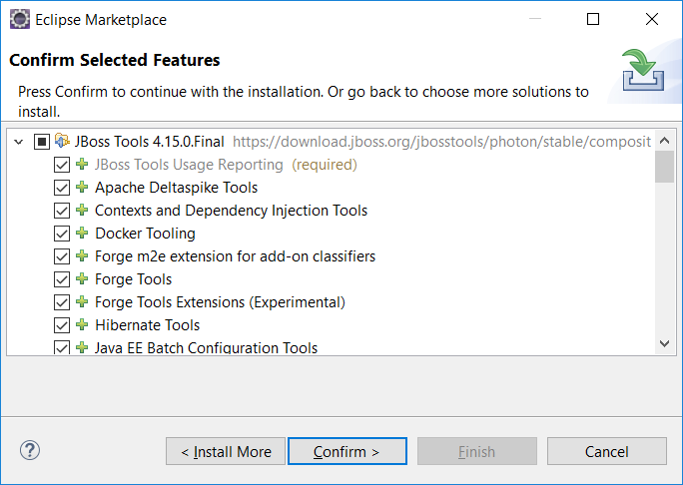
Preparando Ambiente Web
Instalar plugin Hibernate:
Marque todos e confirme para continuar a instalação

Slide 59

Preparando Ambiente Web
Instalar plugin Hibernate:
Aceite os termos e finalize.
Os pacotes serão instalados em background.

Slide 60

Preparando Ambiente Web
Instalar plugin Maven m2e:
Eclipse -> Help -> Install New Software
Clique em “Add...” e preencha os dados
M2E repository
http://download.eclipse.org/technology/m2e/releases

Slide 61


Preparando Ambiente Web
Instalar plugin Maven m2e:
Eclipse -> Help -> Install New Software
Selecione: Maven Integration for Eclipse
Se tiver pacotes não instalados, instale-os

Slide 62

Preparando Ambiente Web
Configurar Tomcat
Eclipse -> Window -> Preferences -> Server -> Runtime Environments
Clique em “Add...” e selecione a versão do Tomcat

Slide 63

Preparando Ambiente Web
Configurar Tomcat
Localiza o diretório de instalação e finalize.

Slide 64
Preparando Ambiente Web
Reinicie o Eclipse para concluir as instalações.

Slide 65
Novo projeto Web
Criando projeto Web básico

Slide 66


Criando novo projeto Web
Abra o Eclipse e crie um projeto do tipo Maven
File -> New -> Other -> Maven Project

Slide 67

Criando novo projeto Web
Abra o Eclipse e crie um projeto do tipo Maven
Aguarde recuperar os dados da tela

Slide 68

Criando novo projeto Web
Abra o Eclipse e crie um projeto do tipo Maven
Selecione
org.apache.maven.archetypes maven.archetype-webapp

Slide 69

Criando novo projeto Web
Abra o Eclipse e crie um projeto do tipo Maven
Preencha: "Group" com pacote e "Artifact" com nome do projeto

Slide 70

Criando novo projeto Web

Slide 71

Criando novo projeto Web
Servidor
Abra as propriedades do projeto (menu do botão direito)
Entre em: Java Build Path -> Libraries
Clique em “Add Library...”
Selecione “Server Runtime”
Selecione o Tomcat já configurado anteriormente

Slide 72

Criando novo projeto Web
Versão Java
Novamente em Propriedades
Em Java Compiler, desmarque "Use compilance“
Altere versão para 1.8

Slide 73

Criando novo projeto Web
Biblioteca JRE
Ainda em Propriedades
Em Java Build Path:
Remova “JRE System Library”
Clique em “Add Library...”
Selecione “JRE System Library”
E selecione “Workspace default JRE”

Slide 74

Criando novo projeto Web
Versão Java
Em Propriedades
Project Facets -> Alterar versão do Java para 1.8

Slide 75

Criando novo projeto Web
Configuração de versão
Abra o diretório do projeto, localize e edite o arquivo:
/NomeProjeto/.settings/org.eclipse.wst.common.project.facet.core.xml
Em jst.web, altere a versão para 3.1
Salve o arquivo

Slide 76


Criando novo projeto Web
Atualizando projeto
Em propriedades, selecione “Refresh”
E no menu “Project”, selecione “Clean”

Slide 77

Criando novo projeto Web
Configuração de versão
Em Propriedades
Project Facets -> Alterar versão do Dynamic Web Module para 3.1

Slide 78

Criando novo projeto Web
Dependências Maven
Em Propriedades
Entre em Deployment Assembly
Se não tiver “Maven Dependencies”:
Adicione: Java Build Path Entries -> Maven Dependencies

Slide 79


Testando novo projeto Web
O arquivo index.jsp deve ter sido criado por padrão.

Slide 80
Testando novo projeto Web
Para executar, clique com o botão direito sobre o projeto e vai em “Run As” e “Run on Server”

Slide 81

Testando novo projeto Web
Selecione o Tomcat

Slide 82

Testando novo projeto Web
Teste no navegador de Internet

Slide 83
Criando novo projeto Web
Baixando PrimeFaces pelo Maven
Abra o arquivo pom.xml
Em <dependencies> adicione:
<dependency>
<groupId>org.primefaces</groupId>
<artifactId>primefaces</artifactId>
<version>8.0</version>
</dependency>

Slide 84
Criando novo projeto Web
Aproveite e adicione as dependências:
<dependency>
<groupId>com.sun.faces</groupId>
<artifactId>jsf-api</artifactId>
<version>2.1.13</version>
</dependency>
<dependency>
<groupId>com.sun.faces</groupId>
<artifactId>jsf-impl</artifactId>
<version>2.1.13</version>
</dependency>
<dependency>
<groupId>javax.servlet</groupId>
<artifactId>javax.servlet-api</artifactId>
<version>3.0.1</version>
</dependency>

Slide 85

Criando novo projeto Web
pom.xml

Slide 86

Criando novo projeto Web
Atualize o projeto em Propriedades > Maven > Update Project

Slide 87

Criando novo projeto Web
Em “Java Resources”, crie um pacote com o nome:
bean
Crie uma nova classe Java do tipo Bean com o nome:
ExemploBean.java

Slide 88

Criando novo projeto Web
ExemploBean
Adicione a anotação @ManagedBean e importe o pacote javax.faces.bean.ManagedBean

Slide 89

Criando novo projeto Web
ExemploBean
Crie um atributo String com nome “msg” e os métodos get/set

Slide 90

Criando novo projeto Web
No diretório webapp, remova o “index.jsp”
Crie um arquivo “XHTML Page” com nome de ‘index.xhtml”

Slide 91
Criando novo projeto Web
Preencha o “index.xhtml” com:
<!DOCTYPE html PUBLIC "-//W3C//DTD XHTML 1.0 Transitional//EN"
"http://www.w3.org/TR/xhtml1/DTD/xhtml1-transitional.dtd">
<html xmlns="http://www.w3.org/1999/xhtml" xmlns:ui="http://java.sun.com/jsf/facelets" xmlns:f="http://java.sun.com/jsf/core" xmlns:h="http://java.sun.com/jsf/html">
<h:head></h:head>
<body>
<h:outputText value="#{exemploBean.msg}" />
</body>
</html>

Slide 92
Criando novo projeto Web
Em webapp/WEB-INF, abra o arquivo web.xml e substitua por:
Adicione dentro de “web-app”:
<?xml version="1.0" encoding="UTF-8"?>
<web-app xmlns="http://xmlns.jcp.org/xml/ns/javaee" xmlns:xsi="http://www.w3.org/2001/XMLSchema-instance" xsi:schemaLocation="http://xmlns.jcp.org/xml/ns/javaee http://xmlns.jcp.org/xml/ns/javaee/web-app_3_1.xsd" version="3.1">
<display-name>Meu Projeto Web</display-name>
<servlet>
<servlet-name>faces</servlet-name>
<servlet-class>javax.faces.webapp.FacesServlet</servlet-class>
<load-on-startup>1</load-on-startup>
</servlet>
<servlet-mapping>
<servlet-name>faces</servlet-name>
<url-pattern>*.xhtml</url-pattern>
</servlet-mapping>
<welcome-file-list>
<welcome-file>index.xhtml</welcome-file>
</welcome-file-list>
</web-app>

Slide 93
Criando novo projeto Web
Reveja este passo, porque as vezes some e precisa adicionar novamente
Dependências Maven
Em Propriedades
Entre em Deployment Assembly
Se não tiver “Maven Dependencies”:
Adicione: Java Build Path Entries -> Maven Dependencies

Slide 94

Testando novo projeto Web
Na aba Servers, pare o servidor Tomcat
Para executar, clique com o botão direito sobre o projeto e vai em “Run As” e “Run on Server”

Slide 95
Criando novo projeto Web
Modifique bean/ExemploBean.java adicionando um atributo “dataNascimento” do tipo “Date” (java.util) e os métodos get/set
private Date dataNascimento;
...
public Date getDataNascimento() { return dataNascimento;
}
public void setDataNascimento(Date dataNascimento) { this.dataNascimento = dataNascimento;
}

Slide 96
Criando novo projeto Web
Em index.xhtml, adicione o namespace (dentro da tag html):
xmlns:p="http://primefaces.org/ui
<!DOCTYPE html PUBLIC "-//W3C//DTD XHTML 1.0 Transitional//EN" "http://www.w3.org/TR/xhtml1/DTD/xhtml1-transitional.dtd">
<html xmlns="http://www.w3.org/1999/xhtml" xmlns:h="http://java.sun.com/jsf/html" xmlns:f="http://java.sun.com/jsf/core" xmlns:p="http://primefaces.org/ui">
<h:head>
<meta http-equiv="Content-Type" content="text/html; charset=UTF-8" />
<title>Hello World</title>
</h:head>
<h:body>
<h:outputText value="Teste" />
<h:outputText value="#{exemploBean.msg}" />
<p:outputLabel for="nome" value="Nome:" />
<p:inputText id="nome" value="" />
<p:outputLabel for="data" value="Data de Nascimento:" />
<p:calendar id="data" value="#{exemploBean.dataNascimento}" />
<p:button value="Enviar" />
</h:body>
</html>

Slide 97

Criando novo projeto Web
Para testar o projeto: Run on Server!

Slide 98
JPA e Hibernate
Persistência de dados

Slide 99
JPA e Hibernate
Continuando os testes de conexão com o banco de dados usando JPA e Hibernate.
Relembrando a estrutura do banco de dados MySQL com as tabelas Aluno e Curso.

Slide 100
CadAluno – Banco de Dados
// Criação do banco de dados CREATE DATABASE cadastroaluno ; USE cadastroaluno ;
CREATE TABLE curso (
id INT(4) UNSIGNED NOT NULL AUTO_INCREMENT ,
nome VARCHAR(50) NOT NULL, PRIMARY KEY (id)
) ;
CREATE TABLE aluno (
id INT(8) UNSIGNED NOT NULL AUTO_INCREMENT ,
nome VARCHAR(50) NOT NULL,
email VARCHAR(50) NOT NULL,
data_nascimento DATE NOT NULL,
sexo CHAR(1) NOT NULL,
aceita_msg BOOL NOT NULL,
observacoes TEXT NULL,
curso_id INT(4) UNSIGNED NOT NULL,
PRIMARY KEY (id),
FOREIGN KEY (curso_id) REFERENCES curso (id)
) ;

Slide 101
CadAluno – Banco de Dados
// População da tabela CURSO
INSERT INTO curso (nome) VALUES ("Análise de Desenvolvimento de Sistemas") ;
INSERT INTO curso (nome) VALUES ("Sistemas de Informação") ;
// População da tabela ALUNO
INSERT INTO cadastroaluno.aluno (nome, email, data_nascimento, sexo, aceita_msg, observacoes, curso_id) VALUES ("João Carlos", "jose@teste.com", '2000-01-01', 'M', true, NULL, 1) ;
INSERT INTO cadastroaluno.aluno (nome, email, data_nascimento, sexo,
aceita_msg, observacoes, curso_id) VALUES ("Maria Ferreira", "maria@teste.com", '1994-11-15', 'F', false, NULL, 2) ;

Slide 102

JPA e Hibernate
Criar pacote entity:

Slide 103

JPA e Hibernate
Criar as classes Aluno e Curso em entity:

Slide 104
Projeto Cadastro de Aluno (web)
Aluno.java:
import javax.persistence.*; import java.util.Date;
@Entity @Table(name="aluno") public class Aluno {
@Id
@GeneratedValue(strategy = GenerationType.AUTO) private Integer id;
@Column(name="nome", nullable=false) private String nome;
@Column(name="email", nullable=false) private String email;
@Column(name="data_nascimento", nullable=false) @Temporal(TemporalType.DATE)
private Date dataNascimento;
@Column(name="sexo", nullable=false) private char sexo;
@Column(name="aceita_msg", nullable=false) private boolean aceitaMsg;
@Column(name="observacoes") private String observacoes;
@ManyToOne
@JoinColumn(name = "curso_id") private Curso curso;
// getters and setters, toSting e equals
}

Slide 105
Projeto Cadastro de Aluno (web)
Curso.java:
import javax.persistence.*;
@Entity @Table(name="curso") public class Curso {
@Id
@GeneratedValue(strategy = GenerationType.AUTO)
private Integer id;
@Column(name="nome") private String nome;
// getters and setters
// toSting
// equals
}

Slide 106
JPA e Hibernate
Copiar o conteúdo para persistence.xml:
<xml version="1.0" encoding="UTF-8"?>
<persistence version="2.1"
xmlns="http://xmlns.jcp.org/xml/ns/persistence" xmlns:xsi="http://www.w3.org/2001/XMLSchema-instance"
xsi:schemaLocation="http://xmlns.jcp.org/xml/ns/persistence http://xmlns.jcp.org/xml/ns/persistence/persistence_2_1.xsd">
<persistence-unit name="JPADemo" transaction-type="RESOURCE_LOCAL">
<provider>org.hibernate.jpa.HibernatePersistenceProvider</provider>
<!-- Classes de mapeamento -->
<class>entity.Aluno</class>
<class>entity.Curso</class>
<properties>
<!-- Dados da conexão com o banco -->
<property name="javax.persistence.jdbc.driver" value="com.mysql.jdbc.Driver" />
<property name="javax.persistence.jdbc.url" value="jdbc:mysql://localhost:3306/cadastroaluno?useTimezone=true&amp;serverTimezone=UTC&amp;autoReconnect=true&amp;useSSL=false" />
<property name="javax.persistence.jdbc.user" value="root" />
<property name="javax.persistence.jdbc.password" value="1234" />
<property name="hibernate.dialect" value="org.hibernate.dialect.MySQL5InnoDBDialect" />
<property name="hibernate.show_sql" value="true" />
<property name="hibernate.format_sql" value="false" />
<property name="hibernate.hbm2ddl.auto" value="update" />
</properties>
</persistence-unit>
</persistence>

Slide 107
JPA e Hibernate
Manipulando dados
Para manipular as entidades da nossa aplicação, devemos utilizar um EntityManager que é obtido através de uma EntityManagerFactory.
Podemos fazer isso no ExemploBean, por exemplo, apenas para testar o acesso ao banco de dados.

Slide 108
JPA e Hibernate
Manipulando dados
Para manipular as entidades da nossa aplicação, devemos utilizar um EntityManager que é obtido através de uma EntityManagerFactory.
Podemos fazer isso no construtor de ExemploBean, por exemplo, apenas para testar o acesso ao banco de dados.
EntityManagerFactory factory = Persistence.createEntityManagerFactory("JPADemo"); EntityManager manager = factory.createEntityManager();

Slide 109
JPA e Hibernate
Listando dados
Para obter uma listagem com todos os objetos referentes aos registros de uma tabela, podemos utilizar a linguagem de consulta do JPA, a JPQL. Essa linguagem é muito parecida com a linguagem SQL. A vantagem da JPQL em relação à linguagem SQL é que a sintaxe é a mesma para bancos de dados diferentes.
Query é do pacote javax.persistence
Query query = manager.createQuery("SELECT c FROM Curso c"); List<Curso> cursos = query.getResultList();

Slide 110
JPA e Hibernate
Persistindo dados
Para armazenar as informações de um objeto no banco de dados, devemos utilizar o método persist() do EntityManager.
Curso novoCurso = new Curso(); novoCurso.setNome("Jogos Digitais"); manager.persist(novoCurso);

Slide 111
JPA e Hibernate
Buscando dados
Para obter um objeto que contenha informações do banco de dados, podemos utilizar o método find() do EntityManager.
Curso curso1 = manager.find(Curso.class, 1);

Slide 112
JPA e Hibernate
Atualizando dados
Para alterar os dados de um registro correspondente a um objeto, podemos utilizar os próprios métodos setters desse objeto.
Curso curso2 = manager.find(Curso.class, 2); curso2.setNome("Sistemas de Informação"); manager.persist(curso2);

Slide 113
JPA e Hibernate
Removendo dados
Para remover um registro correspondente a um objeto, podemos utilizar o método remove() do EntityManager.
Curso curso3 = manager.find(Curso.class, 3); manager.remove(curso3);

Slide 114
JPA e Hibernate
Transações
As modificações realizadas nos objetos administrados por um EntityManager são mantidas em memória. Em certos momentos, é necessário sincronizar os dados da memória com os dados do banco de dados. Essa sincronização deve ser realizada através de uma transação JPA criada pelo EntityManager que administra os objetos que desejamos sincronizar.
Para abrir uma transação utilizamos o método begin().
Com a transação aberta, podemos sincronizar os dados como banco através dos métodos flush() (parcialmente) ou commit() (definitivamente).
Toda modificação, remoção ou inserção realizada no banco de dados devido às chamadas ao método flush() podem ser desfeitas através do método rollback(). Uma chamada a esse método também finaliza a transação.
manager.getTransaction().begin();
. . .
manager.flush();
. . .
if (. . .)
manager.getTransaction().commit();
else
manager.getTransaction().rollback();

Slide 115

JPA e Hibernate
Criar pacote jpa:

Slide 116
Projeto Cadastro de Aluno (web)
Criar as classes GenericJPA, AlunoJPA e CursoJPA em jpa

Slide 117
Projeto Cadastro de Aluno (web)
GenericJPA.java (1/3):
public abstract class GenericJPA<T> { protected Class<T> entityClass; protected EntityManager entityManager;
public GenericJPA() {
entityManager = getEntityManager();
ParameterizedType genericClass = (ParameterizedType) getClass().getGenericSuperclass();
this.entityClass = (Class<T>) genericClass.getActualTypeArguments()[0];
}
private EntityManager getEntityManager() {
EntityManagerFactory factory = Persistence.createEntityManagerFactory("cadAlunoPU");
if (entityManager == null)
entityManager = factory.createEntityManager();
return entityManager;
}
...

Slide 118
Projeto Cadastro de Aluno (web)
GenericJPA.java (2/3):
...
public void insert(T obj) {
try {
entityManager.getTransaction().begin(); entityManager.persist(obj); entityManager.getTransaction().commit();
} catch (Exception ex) {
ex.printStackTrace(); entityManager.getTransaction().rollback();
}
}
public void update(T obj) {
try {
entityManager.getTransaction().begin(); entityManager.merge(obj); entityManager.getTransaction().commit();
} catch (Exception ex) {
ex.printStackTrace(); entityManager.getTransaction().rollback();
}
}
public void delete(T obj) {
try {
entityManager.getTransaction().begin(); entityManager.remove(obj); entityManager.getTransaction().commit();
} catch (Exception ex) {
ex.printStackTrace(); entityManager.getTransaction().rollback();
}
}
...

Slide 119
Projeto Cadastro de Aluno (web)
GenericJPA.java (3/3):
...
public T getById(Integer id) {
return entityManager.find(entityClass, id);
}
public List<T> listAll() {
return entityManager.createQuery("FROM " + entityClass.getName()).getResultList();
}
}

Slide 120
Projeto Cadastro de Aluno (web)
AlunoJPA.java:
public class AlunoJPA | extends GenericJPA<Aluno> | {}
CursoJpa.java: public class CursoJPA | extends GenericJPA<Curso> | {}

Slide 121
Projeto Cadastro de Aluno (web)
Exemplos de uso através do Bean:
AlunoJpa alunoJPA | = | new AlunoJPA();
List<Aluno> lista | = | alunoJpa.listAll();
CursoJpa cursoJPA | = | new CursoJPA();
Curso curso = cursoJpa.getById(1);

Slide 122
JPA e Hibernate
FrontEnd
Usar PrimeFaces, sugestão de componentes:
DataList
https://www.primefaces.org/showcase/ui/data/datalist/basic.xhtml
DataTable
https://www.primefaces.org/showcase/ui/data/datatable/basic.xhtml

Slide 123
Projeto Cadastro de Aluno (web)
Exemplo de index.xhtml (1/4):
<?xml version="1.0" encoding="UTF-8" ?>
<!DOCTYPE html PUBLIC "-//W3C//DTD XHTML 1.0 Transitional//EN" "http://www.w3.org/TR/xhtml1/DTD/xhtml1-
transitional.dtd">
<html xmlns="http://www.w3.org/1999/xhtml" xmlns:h="http://java.sun.com/jsf/html" xmlns:f="http://java.sun.com/jsf/core" xmlns:p="http://primefaces.org/ui">
<h:head>
<meta http-equiv="Content-Type" content="text/html; charset=UTF-8" />
<title>Projeto Web - Cadastro de Alunos</title>
</h:head>
<h:body>
...

Slide 124
Projeto Cadastro de Aluno (web)
Exemplo de index.xhtml (2/4):
...
<h:outputText value="#{exemploBean.msg}" />
<p:dataList value="#{cadastroBean.cursos}" var="curso">
<f:facet name="header">Lista de Cursos</f:facet> #{curso.id} : #{curso.nome}
</p:dataList>
<h:form id="formulario">
<h:commandButton action="#{cadastroBean.atualizar()}“ value="Atualizar dados" />
<p:dataTable value="#{cadastroBean.alunos}" var="aluno">
<p:column headerText="Nome">
<h:outputText value="#{aluno.nome}" />
</p:column>
<p:column headerText="E-mail">
<h:outputText value="#{aluno.email}" />
</p:column>
<p:column headerText="Data de Nascimento">
<h:outputText value="#{aluno.dataNascimento}">
<f:convertDateTime pattern="dd/MM/yyyy" />
</h:outputText>
</p:column>
<p:column headerText="Curso">
<h:outputText value="#{aluno.curso.nome}" />
</p:column>
<p:column headerText="Remover">
<h:commandButton action="#{cadastroBean.remover(aluno)}“ value="Remover" />
</p:column>
</p:dataTable>
</h:form>
...

Slide 125
Projeto Cadastro de Aluno (web)
Exemplo de index.xhtml (3/4):
...
<h:form id="form">
<p:fieldset legend="Lista de alunos" style="margin-bottom:20px">
<p:commandButton type="button" title="Adicionar novo aluno" />
<br />
<br />
<p:dataTable var="aluno" value="#{cadastroBean.alunos}">
<p:column headerText="Id">
<h:outputText value="#{aluno.id}" />
</p:column>
<p:column headerText="Nome">
<h:outputText value="#{aluno.nome}" />
</p:column>
<p:column headerText="E-mail">
<h:outputText value="#{aluno.email}" />
</p:column>
<p:column headerText="Data de Nascimento">
<h:outputText value="#{aluno.dataNascimento}">
<f:convertDateTime pattern="dd/MM/yyyy" />
</h:outputText>
</p:column>
<p:column headerText="Curso">
<h:outputText value="#{aluno.curso.nome}" />
</p:column>
<p:column headerText="Controle">
<p:commandButton title="ver" update=":form:alunoDetail“ oncomplete="PF('alunoDialog').show()">
<f:setPropertyActionListener value="#{aluno}“ target="#{cadastroBean.alunoSelecionado}" />
</p:commandButton>
<p:commandButton title="editar" update=":form:formulario“ action="#{cadastroBean.editar()}">
<f:setPropertyActionListener value="#{aluno}“ target="#{cadastroBean.alunoSelecionado}" />
</p:commandButton>
<p:commandButton title="excluir" action="#{cadastroBean.excluir()}">
<f:setPropertyActionListener value="#{aluno}” target="#{cadastroBean.alunoSelecionado}" />
</p:commandButton>
</p:column>
</p:dataTable>
...

Slide 126
Projeto Cadastro de Aluno (web)
Exemplo de index.xhtml (4/4):
...
</p:fieldset>
<p:outputPanel id="formulario" style="text-align:center;">
<p:fieldset legend="Formulário" rendered="#{cadastroBean.modoEdicao}“ style="margin-
bottom:20px">
<p:outputLabel for="nome" value="Nome:" />
<p:inputText id="nome" value="#{cadastroBean.alunoSelecionado.nome}" />
<p:commandButton title="Salvar" action="#{cadastroBean.salvar()}" />
</p:fieldset>
</p:outputPanel>
<p:dialog header="Informações do Aluno" widgetVar="alunoDialog"
modal="true" showEffect="fade" hideEffect="fade" resizable="false">
<p:outputPanel id="alunoDetail" style="text-align:center;">
<p:panelGrid columns="2“ rendered="#{not empty cadastroBean.alunoSelecionado}" columnClasses="label,value">
<h:outputText value="Id:" />
<h:outputText value="#{cadastroBean.alunoSelecionado.id}" />
<h:outputText value="Nome:" />
<h:outputText value="#{cadastroBean.alunoSelecionado.nome}" />
<h:outputText value="E-mail:" />
<h:outputText value="#{cadastroBean.alunoSelecionado.email}" />
<h:outputText value="Curso:" />
<h:outputText value="#{cadastroBean.alunoSelecionado.curso.nome}" />
</p:panelGrid>
</p:outputPanel>
</p:dialog>
</h:form>
</h:body>
</html>

Slide 127
Projeto Cadastro de Aluno (web)
Exemplo de CadastroBean.java (1/2):
@ManagedBean
public class CadastroBean { private List<Aluno> listaAlunos; private List<Curso> listaCursos;
private Aluno alunoSelecionado; private boolean modoEdicao;
private AlunoJpa alunoJpa;
private CursoJpa cursoJpa;
public CadastroBean() { alunoJpa = new AlunoJpa(); cursoJpa = new CursoJpa();
listaAlunos = alunoJpa.listAll();
listaCursos = cursoJpa.listAll();
modoEdicao = false;
}
public void editar() { setModoEdicao(true);
}
...

Slide 128
Projeto Cadastro de Aluno (web)
Exemplo de CadastroBean.java (2/2):
...
public void excluir() {
}
public List<Aluno> getListaAlunos() { return listaAlunos;
}
public Aluno getAlunoSelecionado() { return this.alunoSelecionado;
}
public void setAlunoSelecionado(Aluno alunoSelecionado) { this.alunoSelecionado = alunoSelecionado;
}
public boolean isModoEdicao() {
return modoEdicao;
}
public void setModoEdicao(boolean modoEdicao) { this.modoEdicao = modoEdicao;
}
}

Slide 129
API Rest
Web Service para integração de sistemas

Slide 130
API Rest
WebService: solução na integração de sistemas e comunicação entre aplicações diferentes.
API: Application Programming Interface
REST: Representational State Transfer, definições para webservices.
JSR: Java Specification Requests (311, 339, 370).
JAX-RS: Java API for RESTful Web Service.
Jersey: RESTful Web Services in Java, implementa JAX-RS.
JSON: JavaScript Object Notation, formato compacto de troca de dados.

Slide 131
API Rest
Adicionando pacote Jersey no pom.xml
<dependency>
<groupId>com.sun.jersey</groupId>
<artifactId>jersey-server</artifactId>
<version>1.19.4</version>
</dependency>
<dependency>
<groupId>com.sun.jersey</groupId>
<artifactId>jersey-servlet</artifactId>
<version>1.19.4</version>
</dependency>
<dependency>
<groupId>com.sun.jersey</groupId>
<artifactId>jersey-bundle</artifactId>
<version>1.19.4</version>
</dependency>

Slide 132
API Rest
Adicionando pacote JSON no pom.xml
<dependency>
<groupId>com.sun.jersey</groupId>
<artifactId>jersey-json</artifactId>
<version>1.19.4</version>
</dependency>
<dependency>
<groupId>org.json</groupId>
<artifactId>json</artifactId>
<version>20200518</version>
</dependency>
<dependency>
<groupId>org.apache.tomcat</groupId>
<artifactId>servlet-api</artifactId>
<version>6.0.53</version>
</dependency>

Slide 133
API Rest
Mapear Sevlet no web.xml
<servlet-name>Jersey REST Service</servlet-name>
<servlet-class>com.sun.jersey.spi.container.servlet.ServletContainer</servlet-class>
<init-param>
<param-name>com.sun.jersey.config.property.packages</param-name>
<param-value>package_name</param-value>
</init-param>
<load-on-startup>1</load-on-startup>
</servlet>
<servlet-mapping>
<servlet-name>Jersey REST Service</servlet-name>
<url-pattern>/rest/*</url-pattern>
</servlet-mapping>

Slide 134
API Rest
Criar pacote rest e criar serviço AlunoService.java:
@Path("/alunos")
public class AlunoService {
@GET
@Produces(MediaType.APPLICATION_JSON) @Path("/{id}")
public Response getAluno(@PathParam("id") int id) { AlunoJPA alunoJPA = new AlunoJPA();
Aluno aluno = alunoJPA.getById(id);
JSONObject json = new JSONObject(); json.put("nome", aluno.getNome()); json.put("email", aluno.getEmail());
return Response.status(Status.OK).entity(json.toString()).build();
}
}

Slide 135


